Slide 1


精准营销产品介绍
精准营销
精准 营销

Slide 2
目 录
第一章：场景
第二章：功能
第三章：特点
第五章：作用
第六章：与传统监测的区别
第七章：合作流程
第四章：技术实现方式
第八章：公司介绍
第九章:合作策略

Slide 3
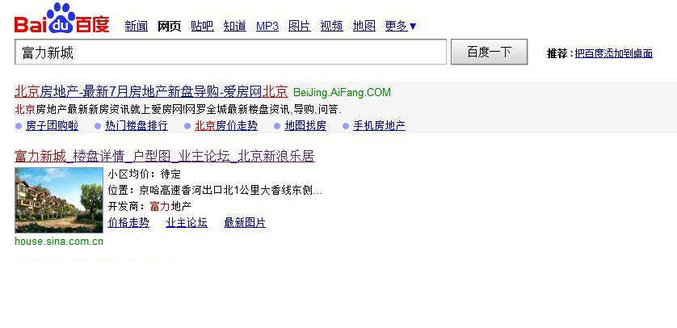

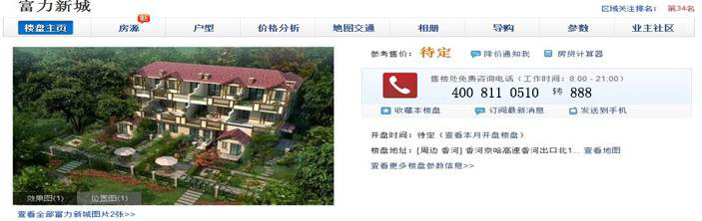

第一章：场景
1. 百度搜索
6. 与网民交谈
介绍、售卖、抓住商机
5. 坐席接听
“精准营销来电”
2. 点进客户网站
精准营销平台
3. 看见400电话
拨400号码
4. 拨打电话
拨400号码
“您好，欢迎您的来电！请拨分机号”
如果拨错分机号或10秒内未拨，也会自动转接
拨分机号
等待音乐

Slide 4
第二章：功能
基本功能 | 数据及管理
400转分机 将400号码作为总机号码，分机可应用于： 网站为每个商户分配不同的分机号码 广告主给每个关键词匹配不同分机号码 | 多层级的权限管理 平台的每层管理都是独立的 高级代理商管理、普通代理商管理、广告主管理
媒体配置 灵活配置不同媒体（百度、谷歌、报纸、邮件等）的关键词 | 通话报表管理 每个电话来源都将按照时间呼叫结果、地区等条件进行统计
黑白名单的管理 对骚扰电话进行手动或自动的屏弊 | 帐单查询 代理商帐单，广告主的月帐单
IVR自动语音导航 通过组语音提示，可以转接到其他座席组。即二级语音导航。 | 推广分析 随时掌握营销活动对呼叫转化的趋势走向，迅速了解哪些关键字转化率最高
话后评价 通话结束后，客户可以对此次对话进行评价。 | 广告活动效果监测 对投放的效果进行时时监测，轻松找出回报率最佳的广告活动或关键词

Slide 5
第三章：特点
不同关键词的精准追踪
个性化的IVR语音播报
全部为了让您投放有术
广告投资回报的多角度分析
电话转化率图表分析
搜索营销集成

Slide 6

第四章：技术实现方式（即实现电话追踪功能）
通过在页面部署JS代码实现来电追踪
<!—400精准营销-->
<SCRIPT LANGUAGE=‘JavaScript’>
var jycustid = 2; var ShowType = 1;
var DivType = 2; ********** SRC=‘http://www.web4008.com/GetCode.js’></SCRIPT>***********<div id='jkctel' style='margin-left: 50px;margin-top: 20px;FONT-SIZE: 17px;color:#FF6600'></div></div>

Slide 7
第五章：作用
轻松了解
哪些关键词？
电话最多
重点投放
质量最高
真实有效

Slide 8
第六章：与传统监测的区别
传统
监测
精准
营销
随时索取电话追踪的精准
数据
市场决策依托于真实的电
话转化率
摘机即听到电话来源
精细化的追踪
可估算的投放
无法得到实际转化数据
关键词投放得不到真实的数据
无法判断，凭人工询问
笼统式的追踪
大量的金钱投资

Slide 9
第七章：合作流程
1
2
3
提供代理商的营业执照复印件并盖公章
填写代理商的合作信息申请表
签定合作协议书
款到后，提供精准营销的管理帐号和400号段
提供电信申请表单
免费提供销售资料参考、
提供技术支持、产品使用手册及远程指导培训

Slide 10
第八章：公司介绍
我们公司成立于1994年
注册资金为2246万元人民币
国内较早涉足于呼叫中心和400增值业务领域的高科技公司
呼叫中心业务的客户已遍及电信、银行、零售、制造服务等众多领域。
2009年“400精准营销（原网站总机）”PPC来电付费业务开展至今，已广泛应用于房产、汽车、旅游、教育、分类等众多行业门户中。
精准营销是吉亚通信的又一力作，旨在帮助广告主精准投放，提供不同关键词的电话呼叫转化精准数据，让广告主从此不再盲目投放。

Slide 11
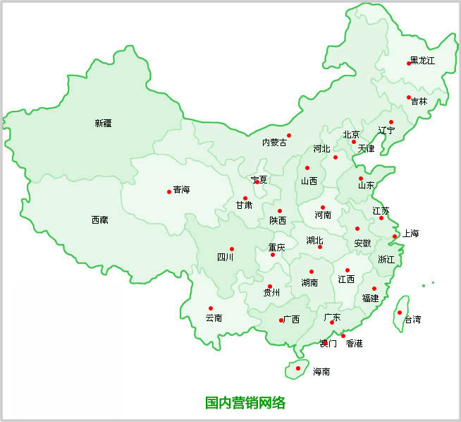


吉亚通信客户遍布全国，主要集中在北京、上海、广州、深圳、成都等一二线城市，共计约200多家。
北京：新浪汽车、搜房网、汽车之家、58同城、爱卡汽车、猎聘网等。
成都：易贷网、淘学网等。
目前，吉亚通信客户已遍及全国各地，并呈现快速增长的趋势。北京、上海、广州、深圳、河北、西安、山东、杭州、湖南、湖北、四川、江苏、广西、内蒙、海南、安徽、辽宁、新疆等省、市、自治区广泛分布有我们的客户。
广州、深圳：易修网、深圳培训资讯网、亚洲商讯等。
上海、南京：爱房网、上汽通用、好租网、新浪旅游地产、中原地产网、钢之家、南京365等。

Slide 12
联系方式
项目合作请联系 ：
咨询热线：010-64090011-212
电子邮件：wangss@jytelecom.com
QQ:2411379216
联系人：王女士
网址：http://www.web4008.cn

Slide 13

谢 谢!

